Slide 1
OSPF
Open Shortest Path First

Slide 2
Théorie et terminologie
Open Shortest Path First
Etat de lien
Les routeurs ont des cartes (map) de tous les réseaux
Djikstra
Notes:
Les principaux reproches que l’on peut faire aux protocoles à vecteurs de distances sont les suivants :
une latence importante : en effet nous avons vu que l’algorithme de traitement des informations de routage induisait un délai de mise à jour des tables très importants dans le cas de réseaux de grande taille.
une utilisation de la bande passante importante : nous avons vu que chaque routeur émettait la quasi-totalité de sa table de routage sur toutes ses interfaces en broadcast, à des intervalles de temps donnés (les hello-times). Ceci induisait une utilisation moyenne constante de la bande passante du réseau, au détriment des vrais, bonnes données !
des notions de coûts simplistes (nombre de sauts pour RIP) qui avaient pour conséquence de limiter la taille des routes possibles et d’interdire l’optimisation du routage. RIP préfère ainsi une route composée de 2 routeurs séparés par une liaison à 64 Kbps à une route de 3 routeurs séparés par deux liaisons 34 Mbps ! Pourtant la seconde route est sans contexte, la plus rapide et la moins sujette à la congestion !
Certains protocoles comme IGRP ou e-IGRP ont permis d’améliorer ces fonctionnements en implémentant des notions de coûts plus complexes, des capacités d’émission d’updates sur changement d’état de liens ou encore une sectorisation du réseau en pseudo-aire (les groupes IGRP), mais l’algorithme de traitement de base reste le « vecteur de distance » avec sa vue du réseau limitée à la périphérie de chaque routeur (voir le chapitre 4). Pour ces deux protocoles, l’inconvénient majeur reste également qu’ils sont purement Cisco (brevets déposés). Même si Cisco est très présent sur le marché des routeurs, on trouve un tas d’autres constructeurs !
Bref ! Il était temps de chercher autre chose !
OSPF : principaux apports …
OSPF (Open Short Path First) est un protocole à états de liens, à ce titre son approche du routage est radicalement différente de celle de RIP et autres protocoles dits « à vecteurs de distances ». Référez-vous au chapitre 4 pour en comprendre la différence. Résumons ici les principales caractéristiques d’OSPF :
C’est un protocole ouvert (non propriétaire) et standardisé par la RFC 1247. Il est le fruit d’un groupe de travail de l’IETF auquel a d’ailleurs largement contribué DIGITAL.
Il autorise le routage par type de service (champ TOS du datagramme IP).
Il assure automatiquement un équilibrage de charge (load balancing), si plusieurs routes de même coût sont définies vers un même réseau pour un même TOS.
Il permet de diviser le réseau en zones, toutes autonomes, et invisibles pour les zones voisines. OSPF implémente une notion d’aires. Vous divisez votre réseau en plusieurs zones correspondants à des aires (par exemple, l’aire Sud-Ouest, l’aire Nord-Est, etc…). Les aires sont interconnectées entre-elles par une aire spécifique appelée « l’aire backbone ». Ceci permet d’optimiser le routage en annonçant des résumés de routes. Cette hiérarchisation va plus loin en permettant d’indiquer des natures de réseaux IP différentes, selon que le réseau supporte un seul routeur ou plusieurs routeurs (notion de stub). Chaque routeur maintient une base de données (la LSDB : Link State DataBase) indiquant la topologie de sa propre zone.
Il est capable de gérer les routes de machine à machine, les routes vers les réseaux, ainsi que le routage vers les sous-réseaux.
Les échanges entre routeurs sont authentifiés, ce qui permet de s’affranchir des problèmes de malveillance.
Sur un réseau à accès multiples, il y a possibilité d’avoir une seule passerelle diffusant les messages d’état de lien (notion de Directory Router et Backup Directory Router) aux autres routeurs, ainsi les média sont moins chargés par des messages de protocole de routage.
Utilise l’adressage multicast IP. Celui-ci est moins polluant que le broadcast, dans le sens ou seules les machines implémentant OSPF analyse le contenu des paquets IP émis en multicast (aux adresses correspondantes au trafic OSPF).
Il réagit rapidement aux changements de topologie sans générer trop de trafic. OSPF fonctionne très différemment de RIP. Lorsqu’un lien change d’états (liaison d’interconnexion devenant indisponible ou inversement), OSPF émets des updates (LSA : Link State Advertisement) à tous les routeurs voisins en « multicast IP ». Les updates ne décrivent que le changement d’état du lien et pas l’ensemble de la table de routage du routeur ! Tous les routeurs retransmettent immédiatement ces mises à jours à tous leur voisins également. Tout le réseau est ainsi immédiatement informé du changement d’état d’un lien ! Chaque routeur peut modifier sa table de routage en conséquence.
Un coût de route plus souple : OSPF autorise le paramétrage des coûts sur les interfaces sortantes. Ceci vous permet donc de tracer vos routes aussi sûrement que si vous aviez mis en place un routage statique, mais en conservant l’intérêt du routage dynamique (la reconfiguration automatique du routage). Par défaut, si vous n’appliquez pas de coût spécifique, le coût d’OSPF est calculé par rapport à la bande passante du support (nous y reviendrons plus tard !).
Il autorise l’utilisation des masques de sous-réseaux de longueur variable (VLMS : Variable Length Mask Subnet)

Slide 3
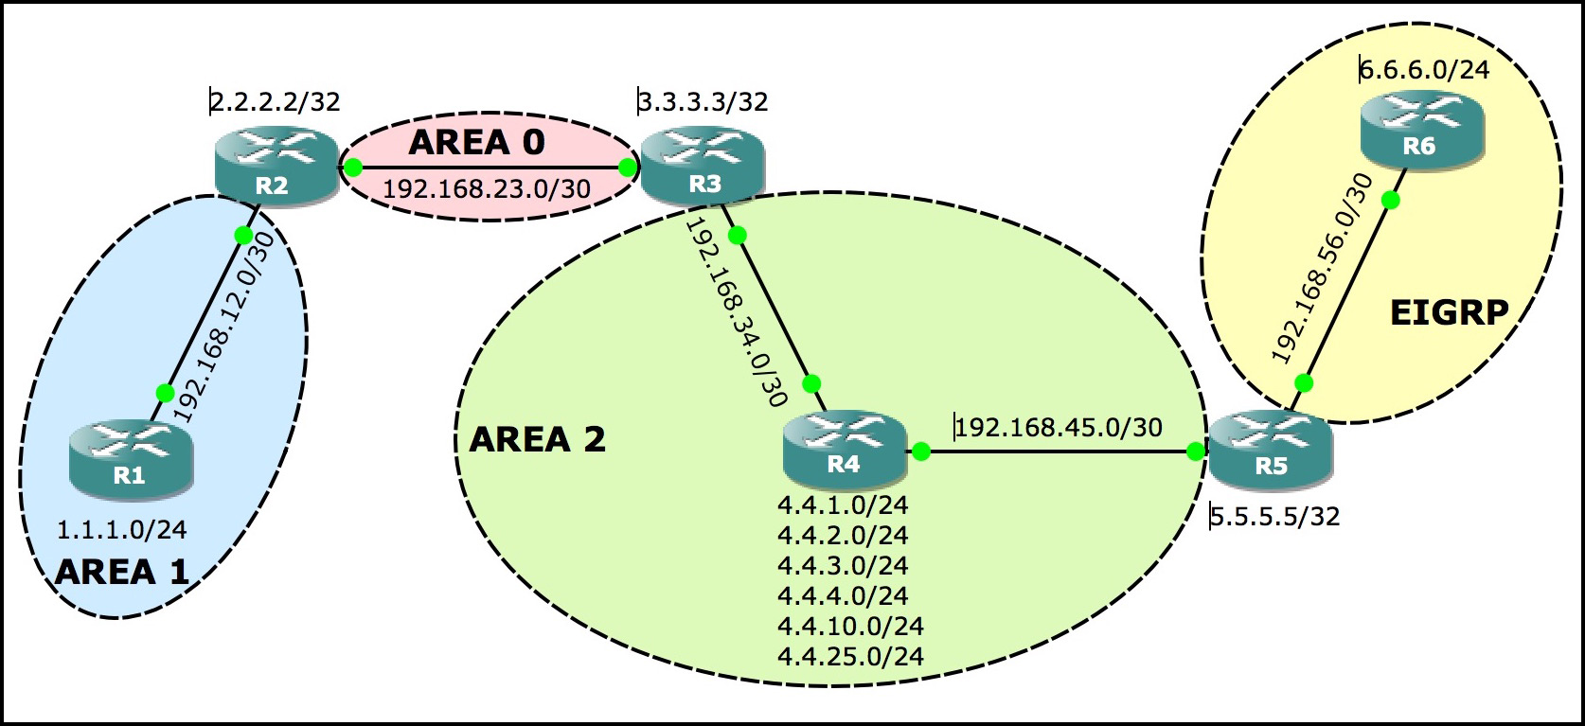

Slide 4
États de voisinage OSPF
En Bas
Tentative
Init
Bidirectionnel
Exstart
Échange
Chargement
Complet
Notes:
Informations générales
Quand la relation d'adjacence OSPF s'établit, un routeur passe par plusieurs états avant de devenir complètement adjacent à son voisin. Ces états sont définis dans le OSPF RFC 2328, section 10.1. Les états sont Down, Attempt, Init, 2-Way, Exstart, Exchange, Loading et Full. Ce document décrit chaque état en détails.
Contiguïté OSPF
En Bas
C'est le premier état des voisins OSPF. Il signifie qu'aucune information (« hellos ») n'a été reçue de ce voisin, mais que des paquets hello peuvent toujours lui être envoyés s'il reste dans cet état.
Dans l'état de voisin entièrement adjacent, si un routeur ne reçoit pas de paquet Hello d'un voisin dans le délai RouterDeadInterval (RouterDeadInterval = 4*HelloInterval par défaut) ou si le voisin configuré manuellement est supprimé de la configuration, l'état du voisin passe de Full à Down.
Tentative
Cet état est seulement valide pour les voisins configurés manuellement dans un environnement de type NBMA. Dans l'état Attempt, le routeur envoie à intervalles des paquets hello de monodiffusion à son voisin, depuis lequel aucun hello n'a été reçu dans le dead interval.
Init
Cet état indique que le routeur a reçu un paquet Hello de son voisin, mais que l'ID du routeur destinataire n'a pas été inclus dans le paquet Hello. Lorsqu’un routeur reçoit un paquet Hello d’un voisin, il doit indiquer l’ID du routeur expéditeur dans son paquet Hello en tant qu’accusé de réception de la réception d’un paquet Hello valide.
bidirectionnel
Cet état indique que la communication bidirectionnelle a été établie entre deux routeurs. Bidirectionnel signifie que chaque routeur voit le paquet Hello de l’autre routeur. Cet état est atteint lorsque le routeur recevant le paquet Hello voit son propre ID de routeur dans le champ de voisinage du paquet Hello reçu. Dans cet état, un routeur décide s'il souhaite devenir adjacent avec ce voisin. Sur les supports de diffusion et les réseaux à accès multiple sans diffusion, un routeur devient plein uniquement avec le routeur désigné (DR) et le routeur désigné de secours (BDR) ; il reste dans l’état bidirectionnel avec tous les autres voisins. Sur les réseaux point à point et point-à-multipoint, un routeur devient complètement Full avec tous les routeurs connectés.
À la fin de cette étape, le DR et le BDR pour les réseaux à accès multiple avec et sans diffusion sont sélectionnés. Pour plus d'informations sur le processus d'élection de DR, consultez la section Élection de DR.
Remarque : la réception d'un paquet de descripteur de base de données (DBD) d'un voisin à l'état init peut également entraîner une transition vers l'état bidirectionnel.
Exstart
Une fois que le DR et le BDR sont sélectionnés, le processus réel d’échange des informations d’état des liaisons peut commencer entre les routeurs et leurs DR et BDR.
Dans cet état, les routeurs et leurs DR et BDR établissent une relation primaire-secondaire et choisissent le numéro de séquence initial pour la formation de contiguïté. Le routeur dont l'ID est le plus élevé devient le routeur principal et démarre l'échange. Il est donc le seul routeur capable d'incrémenter le numéro d'ordre. Vous pouvez logiquement conclure que le DR/BDR dont l’ID de routeur est le plus élevé est le principal pour ce processus. La sélection du DR/BDR peut être due à une priorité plus élevée configurée sur le routeur au lieu de l'ID de routeur le plus élevé. Ainsi, il est possible qu'un DR joue un rôle secondaire. De plus, cette élection primaire/secondaire est effectuée par voisin.
Échange
Dans l'état Exchange, les routeurs OSPF échangent des paquets du descripteur de base de données (DBD). Les descripteurs de base de données contiennent uniquement des en-têtes de messages link-state advertisement (LSA) et présentent le contenu de l'ensemble de la base de données d'états de liens. Chaque paquet DBD a un numéro de séquence qui ne peut être incrémenté que par primaire, ce qui est explicitement reconnu par secondaire. Les routeurs envoient également des paquets de requête d'état de lien et des paquets de mise à jour d'état de lien (qui contiennent le message LSA entier) au cours de cet état. Le contenu du DBD reçu est comparé aux informations contenues dans la base de données des états de lien des routeurs pour vérifier si la nouvelle ou plus actuelle information d'état de lien est disponible chez le voisin.
Chargement
Dans cet état, l'échange réel des informations d'état de lien se produit. Basés sur les informations fournies par les DBD, les routeurs envoient des paquets de requête d'état de lien. Le voisin fournit alors l'information d'état de lien demandée sous forme de paquets de mise à jour d'état de lien. Pendant la contiguïté, si un routeur reçoit une LSA obsolète ou perdue, il envoie un paquet de requête d’état de liens pour cette LSA. Tous les paquets de mise à jour d'état de lien sont reconnus.
Complet
Dans cet état, les routeurs sont entièrement adjacents les uns avec les autres. Tous les messages LSA de type routeur et réseau sont échangés et les bases de données des routeurs sont entièrement synchronisées.
Full est l'état normal pour un routeur OSPF. Si un routeur est bloqué dans un autre état, cela indique qu'il y a des problèmes lorsque les contiguïtés sont formées. La seule exception à cela est l'état 2-way, qui reste normal sur un réseau de diffusion. Les routeurs atteignent l’état FULL avec leurs DR et BDR dans un média NBMA/de diffusion et l’état FULL avec chaque voisin dans le média résiduel tel que point à point et point à multipoint.

Slide 5
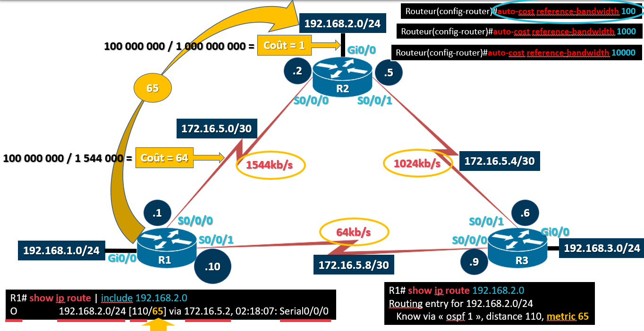
Calcul des métriques
Notes:
Un protocole de routage utilise une métrique OSPF pour déterminer le meilleur chemin.
Le protocole OSPF utilise le coût comme métrique, c'est-à-dire la métrique OSPF.
Plus le coût sera faible et plus l'itinéraire sera privilégié.
C'est-à-dire qu'un coût plus faible indique un meilleur chemin, qu'un coût plus élève.
Le coût d'une interface est inversement proportionnel à la bande passante de l'interface.
Ce qui signifie qu'une bande passante plus offre un coût plus faible.
Un lien Ethernet de 10 Méga aura donc un coût plus élevé qu'une liaison FastEthernet de 100 Méga.
La formule utilisée pour calculer le coût OSPF est la bande passante de référence divisée par la bande passante de l'interface.
Coût = bande passante de référence / bande passante de l'interface
La bande passante de référence par défaut est égale à 100 millions.
La formule par défaut est donc :
100 millions divisés par la bande passante de l'interface en bits/s
Coût = 100 000 000 bits/s /bande passante de l'interface en bits/s.

Slide 6
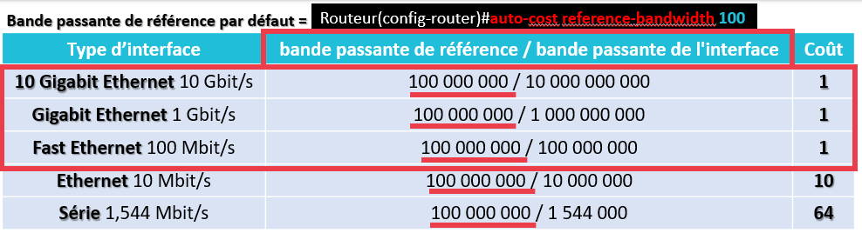
Notes:
Sur le tableau, on voit que les interfaces Fast Ethernet, Gigabit et 10 Gigas, partagent le même coût, car le résultat de cette formule ne peut être qu'un nombre entier.
Étant donné que la bande passante de référence par défaut est définie sur 100 Mégabits, ce qui correspond à 100 millions de bits, tous les liens supérieurs à 100 mégas auront un coût de « 1 ».
En fait, c'est parce que, cette règle a été faite à l'époque, ou les liens supérieurs à 10 mégas n'existaient pas, et étaient réputés, comme exploitables, que dans un futur lointain.
Mais aujourd'hui, les liens de 100 mégas sont très courants, et même que très prochainement, ce seront les liaisons à 100 gigas, qui seront le plus répandues !
Heureusement, il est possible de modifier la bande passante de référence par défaut, avec la commande : « auto-cost ».
Par exemple, si notre réseau contient des liens en Gigabit Ethernet, eh bien, il devrait configurer la bande passante de référence sur 1000.
De cette façon, les liens 1 giga seront bien dissociés des liens 100 mégas.

Slide 7
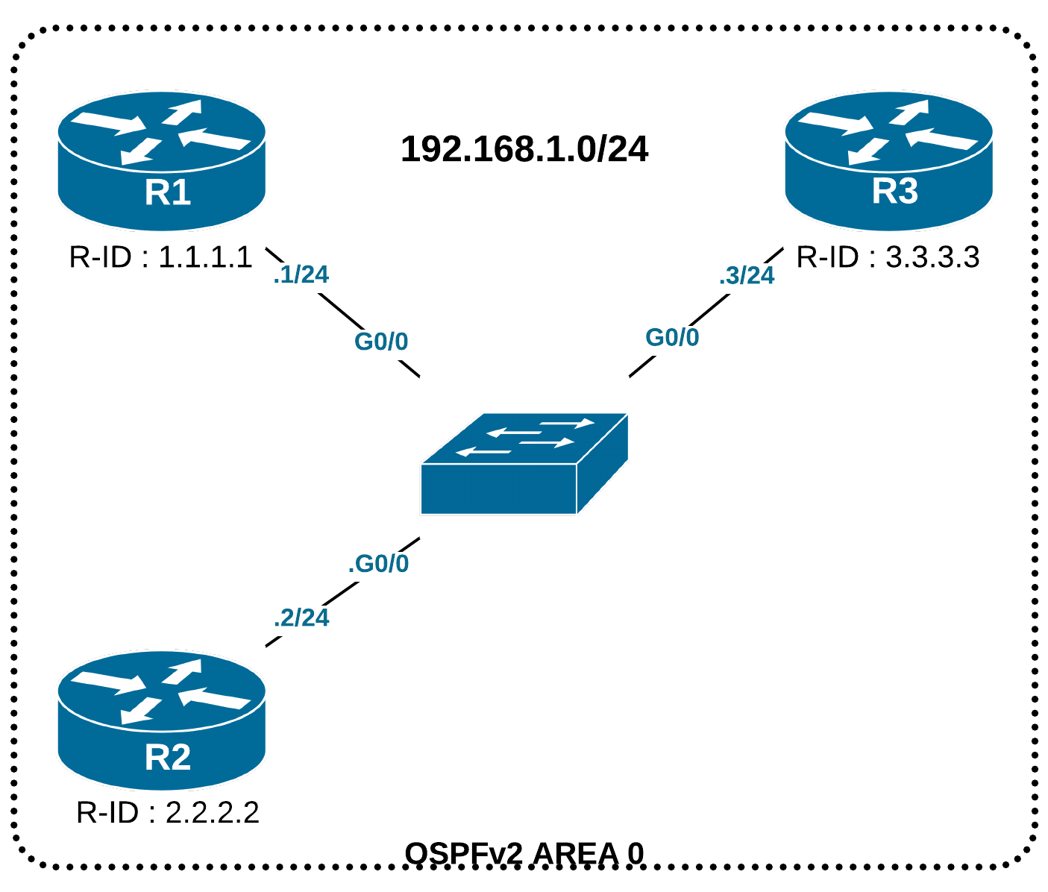
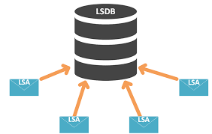
Routeur désigné
Notes:
Dans un réseau multi-accès, beaucoup de routeurs peuvent être connectés sur une même facilité de couche 2.
Si chaque routeur doit établir une adjacence complète (Full Adjacency) avec tous les autres routeurs et échanger des informations d’état de lien avec chaque voisin, ceux-ci pourraient subir des surcharges en calcul.
Selon la formule consacrée, pour nn noeuds (routeurs), n×(n−1)2n×(n−1)2 adjacences seront formées.
S’il y a 5 routeurs, 10 relations d’adjacence seront nécessaires et 10 états de lien envoyés.
S’il y a 10 routeurs qui partagent un réseau Ethernet, 45 adjacences seront nécessaires.
1.4. Notion de DR
La solution à cette surcharge est l’organisation de l’élection d’un routeur désigné (designated router, DR). Ce routeur devient adjacent à tous les autres routeurs dans un segment de Broadcast. Tous les autres routeurs sur le même segment envoient leurs informations d’état de lien au DR. Le DR agit comme porte-parole pour le segment.
En utilisant les exemples chiffrés exposés ci-avant, seulement 5 et 10 ensembles de link-state seront envoyés.
Le DR se chargera de renvoyer les informations d’état de lien à tous les autres routeurs du segment avec l’adresse Multicast 224.0.0.5 ou FF02::5.
1.5. Notion de BDR
Malgré tout le bénéfice en efficacité de cette procédure d’élection, il y a un désavantage : le DR sera un point unique de rupture. Un second routeur est aussi élu comme routeur désigné de sauvegarde (backup designated routeur, BDR).
Pour être sûr que les DR et BDR voient l’état de lien de tous les routeurs sur le segment, l’adresse Multicast 224.0.0.6 ou FF02::6 sont utilisées pour TOUS les routeurs désignés (DR et BDR).
Les autres routeurs qui ne sont ni DR ni BDR sont appelés DROTHER (DRO) et s’arrêtent à l’état Two-Way, sans échange d’informations de routage.
1.6. Réseaux point à point
Sur un réseau point à point, seuls deux points existent. Il n’y a pas d’élection de DR ou BDR. Chaque routeur devient entièrement adjacent avec l’autre.
2. Élection DR-BDR
L’élection d’un DR et d’un BDR ne concerne que les réseaux Multi-accès comme Ethernet (MA) ou Frame-Relay (NBMA, Non Broadcast). En fait, ce statut concerne surtout une interface d’un routeur puisque c’est elle qui identifie le type de réseau concerné. Voici le rappel du processus électoral.
2.1. Processus électoral
Au moment de l’initialisation d’une interface OSPF :
Élection d’un BDR
et puis, en l’absence d’un DR, le BDR quitte son statut pour devenir DR.
En cas de perte du DR :
le BDR quitte son statut pour devenir DR.
En cas de perte du BDR :
élection d’un BDR
2.2. Critère électoral
Le premier critère électoral est la priorité la plus élevée sur les interfaces du réseau partagé (MA). Une valeur de 0 le disqualifie pour l’élection. Une valeur de 255 le qualifie automatiquement.
Le second critère intervient lorsque des routeurs sont ex aequo. Lorsque les priorités sont identiques pour le choix d’un BDR, c’est le routeur qui a la plus haute ID OSPF qui remporte l’élection. En effet, le Router ID OSPF doit être unique dans une topologie OSPF.
Le choix de l’ID OSPF pour un routeur est une autre procédure indépendante de celle de l’élection DR-BDR !
2.3. Choix de l’ID OSPF
L’ID OSPF d’un routeur se décide au démarrage de OSPF sur un routeur.
On peut le configurer administrativement en OSPFv2 et de manière obligatoire en OSPFv3.
En l’absence de configuration manuelle (OSPFv2), le champ de 32 bits “Router ID OSPF” sera rempli par l’adresse IP la plus élevée parmi toutes les interfaces du routeur avec une préférence absolue pour l’adresse IP la plus élevée des interfaces de Loopback sur un routeur Cisco.
En OSPFv3 en Cisco IOS, il nécessaire de fixer manuellement le “Router ID” car le protocole IPv4 qui sert à construire cet identifiant n’est une évidence.
2.4. Processus détaillé
OSPF sélectionne un routeur au hasard et examine sa liste de voisins. Nous appelons ce routeur le routeur RX. Cette liste de routeurs voisins comprend tous les routeurs qui ont commencé une communication bidirectionnelle entre eux (ceux qui sont entrés en Two-Way), c’est-à-dire ceux qui ont atteint la communication la plus avancée avec leurs voisins sans former une adjacence complète.
Le routeur RX retire de sa liste tous les routeurs qui sont inéligibles à devenir DR, en l’occurrence les routeurs qui une priorité sur leur interface à 0. Tous les autres routeurs sont concernés par la prochaine étape.
Le BDR est choisi le premier parmi les routeurs qui a la plus haute priorité. Si plus d’un routeur a la même priorité, ils doivent être départagés. Les valeurs des priorités peuvent être définies manuellement (sur l’interface) ou sont attribuées par défaut (valeur de 1). En cas de meilleure priorité ex aequo parmi les interfaces des routeurs qui participent au processus électoral, c’est celui qui aura la plus haute ID OSPF qui remportera le rôle BDR. S’il y a déjà un DR, alors le routeur reste inéligible à ce moment.
Si aucun autre routeur ne se déclare lui-même pour devenir DR, alors l’actuel BDR devient DR.
Si le routeur RX est maintenant le nouveau DR, alors les précédentes étapes sont répétées pour obtenir un BDR et ensuite on passe à la dernière étape. Dans notre exemple, si le routeur RX est le DR, il ne participe pas à l’élection du nouveau BDR. C’est ainsi que l’on évite qu’un routeur se déclare lui-même DR et BDR.

Slide 8
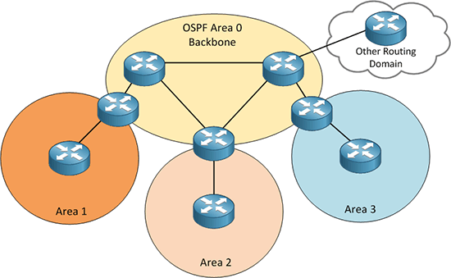
Aires OSPF ou zone OSPF

Slide 9
Paquets OSPF
Le paquet hello
Le paquet DBD
Le paquet LSR
Le paquet LSA
Notes:
I. Le paquet hello
Les caractéristiques principales du paquet ‘hello’ sont :
La découverte des voisins
L’entretien des relations de voisinage
L’envoi toutes les 10 secondes (sauf cas particulier)
L’utilisation du multicast ip 224.0.0.5 et 224.0.0.6
Sans réponse à 4 HELLO à la suite, le voisin est considéré down (timer par défaut à 40 secondes)
Que contient le paquet hello ?
ID du routeur : identification du routeur dans l’ospf (configurable à la main, sinon il prend l’adresse de loopback par défaut, sinon l’adresse ip la plus haute d’une interface physique.
Le masque de sous réseau
ID zone OSPF (obligation d’avoir la même aire OSPF pour établir une relation de voisinage)
Les timers hello et dead (avoir les mêmes timers entre deux routeurs)
La liste des voisins OSPF
La priorité du routeur (DR/BDR : élection maitre/esclave)
Le mot de passe (si la fonctionnalité est configurée)
L’IP du DR et BDR
Tout en sachant que :
DR (Designated Router) : celui qui maintient la topologie OSPF.
BDR (Backup Designated Router): le routeur de secours en cas de panne du DR.
II. Le paquet DBD
Le paquet Data Base Description résume tout les liens que le routeur connait, si un routeur ne reconnait pas un voisin, il va demander un LSR.
III. Le paquet LSR
Le paquet Link State Request permet de demander des informations sur un voisin non connu, la réponse sera envoyée par un autre type de paquet : le LSA.
IV. Le paquet LSA

Slide 10
Paquets LSA
Le paquet Link State Advertisement permet la mise à jour des informations sur un lien, il existe plusieurs types de LSA (11 types en tout), nous allons en voir certaines :
Type 1 : décrit les interfaces du routeur (circule dans une même aire OSPF)
Type 2 : description des routeurs connectés sur un segment, envoyé par le DR sur des liens broadcast (liaison Ethernet avec d’autres routeurs, circule dans une même aire OSPF).
Type 3 : résumé de route envoyé depuis une autre aire par un ABR.
Type 4 : description de l’ASBR, généré par l’ASBR et envoyé dans les autres zones, permet de connaitre le routeur ID dans d’autres zones.
Type 5 : routes redistribuées par l’ASBR (RIP, EIGRP, BGP….)
Type 7 : comme le type 5, permet de circuler dans une NSSA

Slide 11
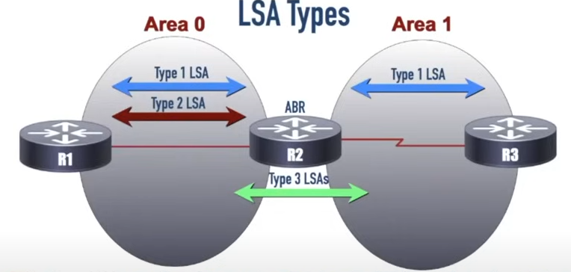

Slide 12
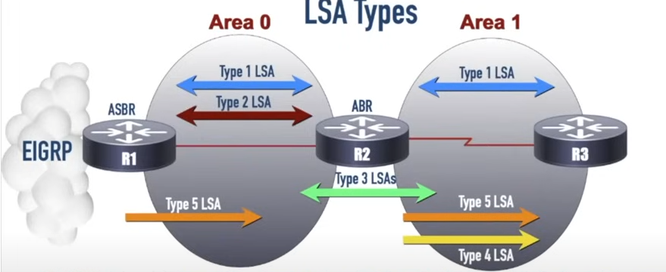

Slide 13
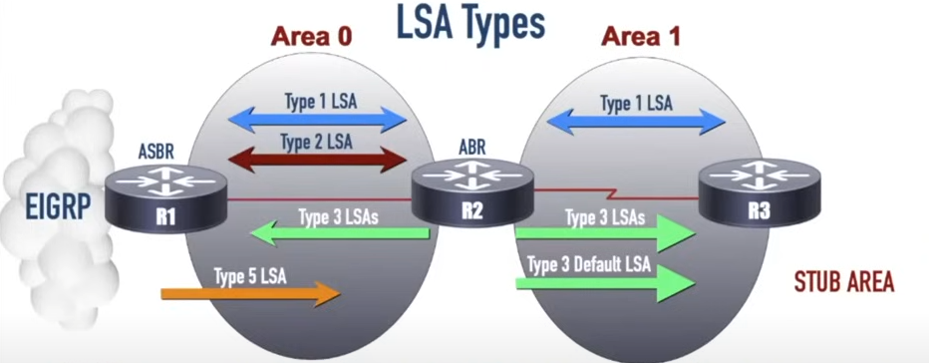
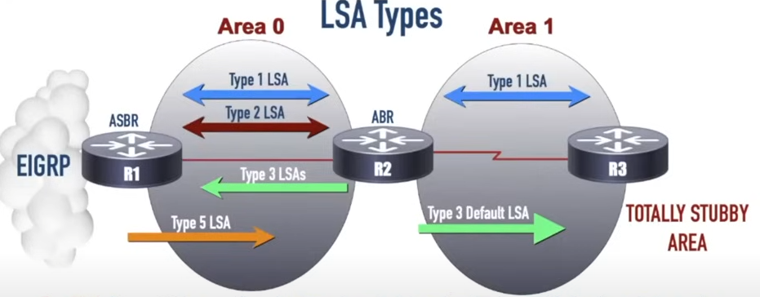

Slide 14
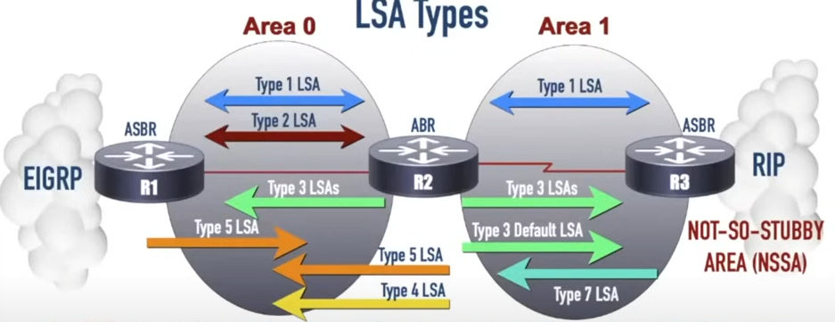

Slide 15
